Slide 1



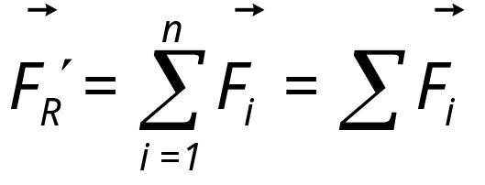
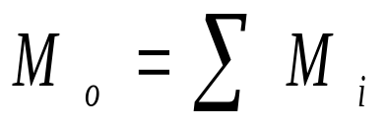

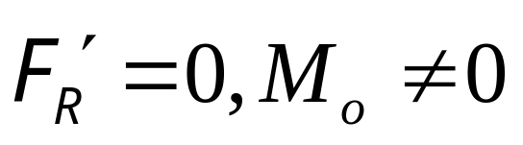
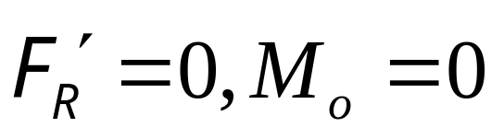
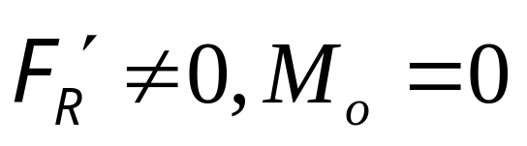
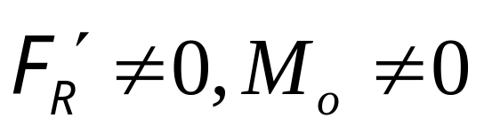
4.平面一般力系的简化结果分析
o
2
o
3
1
M_{o}
合力偶
(resultant couple)
主矩与简化中心位置无关
①
平衡
(equilibrium)
②
合力
(resultant)
③
三种
合力
(resultant)
④
合力作用线位置由主矢和主矩决定

Slide 2
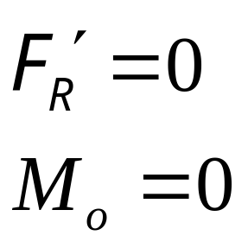
o
2
平衡条件
3
1
❒ 平衡方程(equilibrium equations)
∑F_{x} = 0
∑F_{y} = 0
∑M_{O}= 0
∑F_{x} = 0
∑M_{A} = 0
∑M_{B} = 0
∑M _{A} = 0
∑M _{B} = 0
∑M _{C} = 0
二矩式
三矩式
基本式
限制条件
A、B、C 三点不共线
AB 联线不与 x 轴垂直
x 轴不平行y 轴

Slide 3
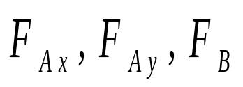
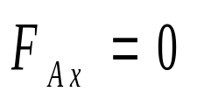
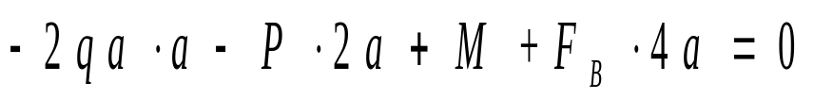
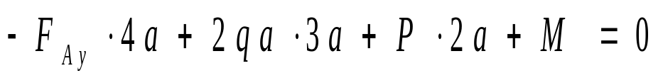
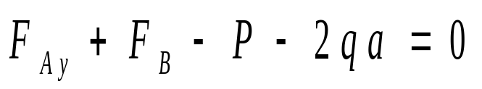
例：
求A，B两处的约束力。
P
F_{Ay}
q
M
∑F_{x} = 0
∑M_{A} = 0
∑MB = 0
F_{Ax}
二矩式
A
B
AC 联线不与 x 轴垂直
2a
a
a
F_{B}
解：
① 取研究对象，受力分析
∑F_{x} = 0
② 列平衡方程
∑F_{y} = 0
∑M_{A}= 0
避免解联立方程，尽量由一个方程求一个未知量。

Slide 4
♣ 第二章 平面力系(Planar Force System)
§2-5 物体系的平衡 静定和超静定问题
Equilibrium of Body System  Statics Determinable and Indeterminable Problems

Slide 5

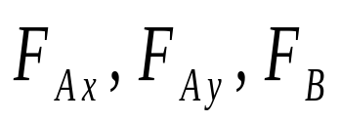
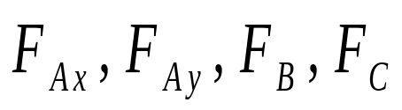
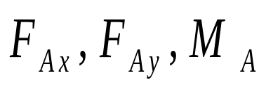
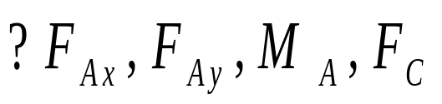

F_{Ay}
F_{Ay}
F_{Ax}
B
F_{Ax}
B
A
A
C
F_{B}
F_{B}
F_{C}
未知量三个：
未知量四个：
平衡方程三个
平衡方程三个
可解
仅由平衡方程不可解
F_{Ay}
P
F_{Ay}
P
M_{A}
M_{A}
A
F_{Ax}
A
F_{Ax}
B
未知量三个：
C
平衡方程三个
平衡方程三个
可解
不可解

Slide 6


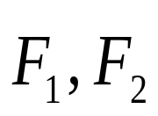

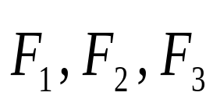
未知量两个：
1
2
平衡方程两个
可解
P
P
3
1
2
未知量三个：
平衡方程两个
不可解
P
P
静定问题:
(statically determinate problem)
未知量数目等于独立平衡方程数目。
超静定问题:
(statically indeterminate problem)
未知量数目大于独立平衡方程数目。
超静定次数：
总未知量数目与独立平衡方程数目之差。

Slide 7
未知量两个：
1
2
平衡方程两个
可解
P
P
3
1
2
未知量三个：
平衡方程两个
不可解
P
P
超静定问题：
(statically indeterminate
problem)
(1)提高结构的刚度，减少变形。
(2) 减少崩溃的可能

Slide 8
3
1
2
未知量三个：
平衡方程两个
不可解
P
P
(1)提高结构的刚度，减少变形。
超静定问题的好处：
(2) 减少崩溃的可能
超静定问题的缺点：
3
1
2
由于加工误差，容易出现预应力
（或装配应力）。
P

Slide 9
静定问题：
(statically determinate problem)
未知量数目等于独立平衡方程数目。
超静定问题：
(statically indeterminate problem)
未知量数目大于独立平衡方程数目。
例：
q
A
P
?是否静定问题
求A，B两处的约束力。
C
B
W
★本章重点：物体系的平衡(equilibrium of body system)

Slide 10
机构
物体系的平衡
平衡(equilibrium)
结构
机构平衡—主动力之间必须保持某一种关系
M
C
F,M必须满足一定的关系
A
F
机构平衡
B
F_{Ay}
P
M_{A}
结构平衡
A
F_{Ax}
作用力满足平衡方程

Slide 11


例：
已知：M,Q,F,a.
求A，B两处的约束力。
F
M
q
F_{Ay}
M_{A}
A
F_{Ax}
C
B
D
a
a
a
a
类型特点：
基本部分
—靠自身可独立承受载荷
结构可分为
附属部分
—靠自身不能独立承受载荷
分析方法：
一般先分析附属部分，再分析基本部分或整体。
基本部分
—AC
附属部分
—CD

Slide 12
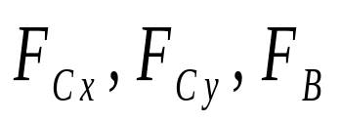
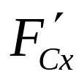
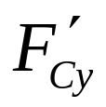
例：
已知：M,Q,F,a.
求A，B两处的约束力。
F
M
q
F_{Ay}
M_{A}
A
F_{Ax}
C
B
D
a
a
a
a
解：
① 附属部分CD
F
法一：
C
q
F_{Cy}
∑F_{x} = 0
B
∑F_{y} = 0
F_{Cx}
D
∑M_{B}= 0
② 基本部分AC
q
F_{Ay}
M
∑F_{x} = 0
A
∑F_{y} = 0
M_{A}
F_{Ax}
C
∑M_{A}= 0

Slide 13

例：
已知：M,Q,F,a.
求A，B两处的约束力。
F
M
q
F_{Ay}
M_{A}
A
F_{Ax}
C
B
D
a
a
a
a
解：
① 附属部分CD
法二：
F
C
q
F_{Cy}
B
∑M_{C}= 0
F_{Cx}
D
∑F_{x} = 0
② 整体
∑F_{y} = 0
∑M_{A}= 0

Slide 14



例：
求A，B ，D三处的约束力。
法二：
F_{Ay}
P
M
① CD
F_{Ax}
A
D
∑M_{C}= 0
B
C
F_{B}
② 整体
解：
F_{D}
① 附属部分CD
P
F_{Cy}
∑F_{x} = 0
∑F_{y} = 0
C
F_{Cx}
D
∑M_{C}= 0
F_{D}
② 基本部分AB
F_{Ay}
M
∑F_{x} = 0
F_{Ax}
∑F_{y} = 0
A
B
C
∑M_{A}= 0
F_{B}

Slide 15
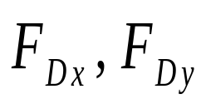
例：
求A，D处的约束力。
解：
① 附属部分CD
M_{A}
q
F_{Ay}
BC 二力杆
B
A
F_{Ax}
P
F_{Dy}
② 整体
C
D
F_{Dx}
C
P
A
B
q
求A，D处的约束力。
D

Slide 16
例：
已知：P,Q,F,a.
求A，B两处的约束力。
q
C
P
F_{Ay}
F_{By}
A
B
F_{Ax}
F_{Bx}
类型特点：
基本部分
结构不可分为
附属部分
分析方法：
一般先分析整体 ，再分析局部。

Slide 17
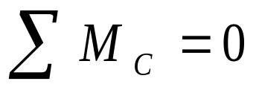
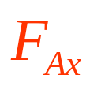
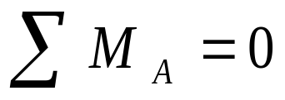

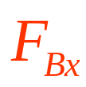
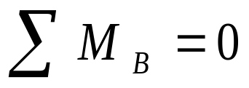
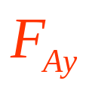
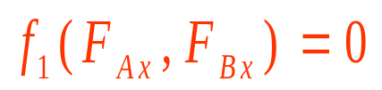
例：
已知：P,Q,F,a.
求A，B两处的约束力。
q
② AC
q
F_{Cy}
C
F_{Cx}
C
P
F_{Ay}
F_{By}
F_{Ay}
A
A
B
F_{Ax}
F_{Bx}
F_{Ax}
解：
① 整体
∑F_{x} = 0
② 可分析BC

Slide 18

例：
q
例：
M
A
P
C
C
A
B
B
W
P₂
求A，B两处的约束力。
求A，B两处的约束力。

Slide 19
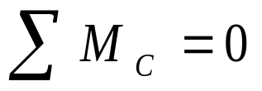
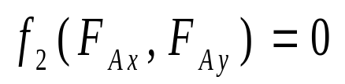
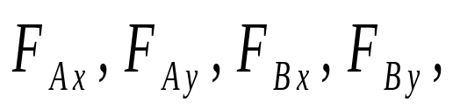

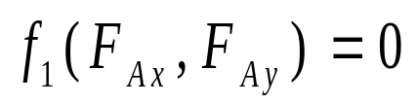
例：
求A，B两处的约束力。
q
② AC
q
F_{Cy}
P
C
F_{Cx}
C
F_{By}
F_{Ay}
F_{Ay}
B
F_{Bx}
A
A
F_{Ax}
F_{Ax}
解：
① 整体
∑F_{x} = 0
∑F_{y} = 0

Slide 20
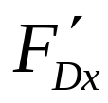
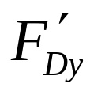
类型1、2 综合问题
q₁
P₁
q₂
C
求：A，B ，E处的约束力。
P₂
D
F_{Ay}
F_{By}
A
B
F_{Ax}
F_{Bx}
E
F_{E}
q₁
q₂
P₁
F_{Dy}
P₂
C
D
+
D
F_{Dx}
E
A
B

Slide 21
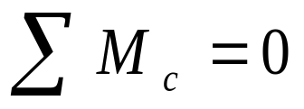
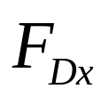
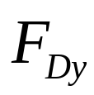
例：
求A，D处的约束力。
5个方程求5个未知量？
M
C
P
M_{A}
F_{Ay}
综合；附属部分中，先分析二力杆、水平或垂直铰接杆结构。
A
F_{Ax}
B
q
F_{Dy}
D
③ 整体
F_{Dx}
解：
① CD
∑F_{x} = 0
∑F_{y} = 0
∑M_{A}= 0
② BCD

Slide 22
§2-5 物体系的平衡(Equilibrium of Body System )
F
类型一
P
基本部分
C
结构
附属部分
一般分析方法:
F_{Ay}
F_{By}
先分析附属部分,再分析基本部分或整体.
A
B
F_{Ax}
F_{Bx}
类型二
例:
F_{Ay}
p
q
P
Q
结构:不能分为基本部分和附属部分
M_{A}
A
F_{Ax}
一般分析方法:
先分析整体，再分析局部。
D
a
C
a
B
2a
2a
2a
F_{B}
2a
综合类型
一般分析方法：类型一、二；
附属部分中，先分析二力杆、水平或垂直铰接杆结构。

Slide 23
作业
2-28
2-38
(第七版)

